Slide 1
МБОУ СОШ с.Дзуарикау
Школьная орбита
Газета № 1

Slide 2
От редактора
Зима- волшебная пора. Она полна надежд. Думаю, что белоснежный, пушистый снег является олицетворением начала новой жизни. Вперед, ребята!
Зима!.. Крестьянин, торжествуя, На дровнях обновляет путь;
Его лошадка, снег почуя, Плетется рысью как-нибудь…

Slide 3
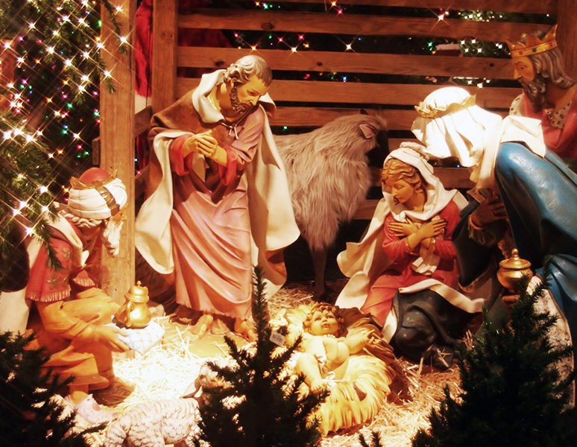
Рождество
Рождество - великий день всего христианского мира - издавна сопровождалось красочными народными обычаями. Во многих странах, как и в России, его считали одним из главных семейных праздников. Рождество Христово слилось с древним славянским обрядом - Святками. Святочные обряды со временем превратились в рождественские. Рождество православная семья ждала весь год, подготовка была к нему основательной. Шесть недель до Рождества постились, ели рыбу. Кто побогаче - белугу, осетрину, судака; кто по беднее - селедку, сома, леща. В России было много любой рыбы. Зато на рождество все ели свинину.

Slide 4
Рождество
Рождество - великий день всего христианского мира - издавна сопровождалось красочными народными обычаями. Во многих странах, как и в России, его считали одним из главных семейных праздников. Рождество Христово слилось с древним славянским обрядом - Святками. Святочные обряды со временем превратились в рождественские. Рождество православная семья ждала весь год, подготовка была к нему основательной. Шесть недель до Рождества постились, ели рыбу. Кто побогаче - белугу, осетрину, судака; кто по беднее - селедку, сома, леща. В России было много любой рыбы. Зато на рождество все ели свинину.

Slide 5
Крещение Еще называют праздником черпания воды. Он практически совпадает с православным Рождеством, так как отмечается на шестой день после Нового года. Для праздника изготавливались специальные булочки — басырга, которые выпекались ещё в Новый год. Утром (чем раньше, тем лучше) кто-то из молодых женщин семьи брал басыргу и шёл за водой к речке. В колодец или полынью бросались кусочки булочек, и набиралась вода. Одновременно молодая женщина произносила молитву, обращение к духам воды (русалкам). Принесенная в дом вода считалась особой, ею кропили жилище, одежду, этой водой умывалась вся семья. При этом женщина, доставившая в дом воду, должна была хранить молчание. Эта вода является аналогом крещенской воды у христиан.
Крещение

Slide 6
Бынаты хицауы æхсæв
БЫНАТЫ ХИЦАУЫ ÆХСÆВ.
Ацы бæрæгбон фæкæнынц тьæнджы мæйы (январы Р.К.) фыццаг кæнæ дыккаг къуырийы æртыццæг æхсæв. Ирон адæмы уырнындзинадмæ гæсгæ, алы хæдзар, алы бинонтæн дæр ис йæхи бардуаг. Æмæ цæмæй дæ бынаты амондджынæй, æнæнизæй, æнæфыдбылызæй цæрай, уый тыххæи йыл дæхи бафæдзæхс, дæ кæстæрты тыххæй йæм батабу кæн. Ирон адæм ын циндзинады алы фынгыл дæр арынц йæ ном, лæгьстæ йын кæнынц, цæмæй сæ йæ хорзæх уа.
Раздæр-иу Бынаты Хицауы æхсæвмæ снывонд код¬той кусæрттаг: сæгь кæнæ фыс, ныр арæхдæр аргæвдынц карк кæнæ уасæг. Нывондаг кусарт кæнæ маргь фыхтой афтæ, йæ уæнгтæ æнæхъæнæй куыд баззадаиккой. Куы-иу сфыхт, уæд-иу дзидза сивыры кæнæ æндæр исты кæхцмæ систои, истæмæй-иу æй æрæмбæрзтой, чъиритæ, нозт йæ цуры, æмæ-иу бинонты хистæр скуывта:
«О Бынаты Хицау, дæ хорзæх нæ уæд! Рæдийын нæ ма бауадз, фыдæхæй нæ бахиз. Адæймагæй, бæхæй, фосæй - нæ сæртæ де уазæг уæнт. Нæ зæрдæбын куывд нын фехъус, нывондæй, хойрагæй, нозтæй дын цы сцæттæ кодтам, уыдон дын барст уæнт. Нæ фæстаг фиддон дын ма фæуæнт...»
Бынаты Хицауы æхсæвы бæрæгбонмæ цы сцæттæ кæнынц, уыдонæй æцæгæлонæн хæрыны бар нæй. Уыцы бон уазæгуаты цæуын дæр аив нæу.

Slide 7
ХÆЙРÆДЖЫТЫ ÆХСÆВ
Кæддæр, дам, адæм æмæ хæйрæджытæ иумæ цардысты, сæ ныхас кæрæдзиуыл бадт, фæлæ иурæстæджы фæныхмæ сты, æмæ кæд Уастырджи хæйрæджыты фесæфта, уæддæр сæ адæм тарстысты æмæ сын сæрмагондæй сæ ном ардтой.
Йæ фадат кæмæн амыдта, уый æргæвста сæгь. Сæгь, дам, хæйрæджыты сфæлдыст у æмæ уый адджындæрæн исынц. Чи та-иу аргæвста фыс, уасæг кæнæ карк. Цы-иу аргæвстой, уымæн-иу йæ туг рауæьтой иу ранмæ æмæ-иу æй арф баныгæдтой, кæнæ-иу æй цæугæдоны ауагътой, куыдз кæнæ дзы гæды куыд нæ фæхъæстæ уыдаид, афтæ.
Æмбисæхсæв-иу хæдзары бинонтæ чысылæй-стырæй кæртмæ рацыдысты. Афтæ дзырдтой, зæгьгæ, дам, уыцы рæстæг хæйрæджытæ хæдзары февзæрынц, ацаходынц кувинæгтæй æмæ æрбайсæфынц.
Иуцасдæр-иу хæдзары бинонтæ кæрты алæууыдысты, стæй-иу мидæмæ хæдзармæ бацыдысты.
Бынаты Хицауы æмæ Хæйрæджыты æхсæвы бæрæгбæттæ дзурынц ууыл, æмæ алы хæдзар, алы бынатæн дæр ис йæхи хæрзаудæг бардуаг æмæ хæйрæджы хай. Бынаты Хицауы бардуагмæ батабу кæн, цæмæй дæ хæдзар, дæ бынат амондджын уа, йæ хорзæх уа бынаты. Дæ бынат бафæдзæхс хæйрæджытыл, цæмæй йæм хæстæг ма цæуой, хæдзарæн фыдбылыз ма хæссой.
Хæйрæджыты æхсæв ныр дæр бирæтæ бæрæг кæнынц. Аргæвдынц карк. Цы хæринаг конд æрцæуы, уымæй хъуамæ бинонтæ йеддæмæ мачи фæхъæстæ уа, науæд, дам, уый хæйрæгæн фæхъыг уыдзæн æмæ сын сæ кувинæгтæ нæ айсдзæн.

Slide 8
Составляем кроссворд
 |  |  |  |  |  |  |  |  |  |  |  |  | 4
 |  |  |  |  |  |  |  |  |  |  | 3 |  | с
 |  |  |  |  |  | 11 |  |  |  |  | о |  | а
 |  |  |  |  |  | к |  |  | 2 |  | б |  | н |  | 5
 |  |  |  | 10 |  | а |  | 1 | с | н | е | ж | и | н | к | и
 |  |  |  | п |  | н |  |  | н |  | з |  |  |  | а |  |  |  | 7 |  |  |  | 9
 |  |  | 8 | о | л | и | в | ь | е |  | ь |  |  |  | р |  |  |  | п |  | 14 |  | с
 |  | 13 |  | д |  | к |  |  | г |  | я |  | 6 | с | н | е | г | у | р | о | ч | к | а
12 | е | л | к | а |  | у |  |  |  |  | н |  |  |  | а |  |  |  | а |  | у |  | н
 |  | е |  | р |  | л |  |  |  |  | а |  |  |  | в |  |  |  | з |  | л |  | т
 |  | д |  | о |  | ы |  |  |  |  |  |  |  |  | а |  |  |  | д |  | к |  | а
 |  |  |  | к |  |  |  |  |  |  |  |  |  |  | л |  |  |  | н |  | и
 |  |  |  |  |  |  |  |  |  |  |  |  |  |  |  |  |  |  | и
 |  |  |  |  |  |  |  |  |  |  | 15 | с | н | е | г | о | в | и | к
№ | По вертикали
2 | Что падает зимой?
3 | Символ 2016 года
4 | Дед мороз всегда на них разъезжает в Новый год
5 | Новогодний праздник в школе
7 | Новый год-…
9 | Кто пролезает в дымоход с подарками?
10 | Что ждут дети на Новый год?
11 | Новогодние…
13 | На чем катаются дети зимой?
14 | Что в Лондоне вешают на камин?
№ | По горизонтали
1 | Всегда они красивые, приходят к нам зимой
6 | Внучка Деда Мороза
8 | Традиционный салат на Новый год
12 | Главное украшение на Новый год
15 | Что лепят дети зимой?

Slide 9
Загадки
Я без рук , без ног
Но всё же рисовать умею
(мороз)
После брата Января
Будет очередь моя
А помогут мне два друга
Снежная метель и вьюга
(Февраль)
Через речку мост готов
Без досок , без топоров
Скользко, весело ,светло
Место как синее стекло
(лёд)
Начинает календарь
Месяц с имени
(январь)
Сколько шума , сколько игр
Сколько мокрых сапогов
Это к нам пришла девица по названию
(зима)

Slide 10
Мы любим писать сказки
Привет ! Меня зовут Блайз ! Однажды в канун рождества то есть нового года я с родителями и маленьким братишкой поехали в самый большой торговый центр . Там было много чего и животные : хомяки , зайцы. Проходя мимо животных я почувствовал нечто особенное . Мне показалось что я понимаю их язык , язык животных. Я сказал маме что я останусь здесь в отделе с животными , они ушли в другую аудиторию . Животные тоже поняли что я понимаю их язык . Они говорили о новом годе. одна сказала " Я видела новый год 2 раза ". Новый год волшебный праздник . В этот день запускают фейерверки .Взрослые и дети играют в снег ... другой перебил его " Взрослые не играют в снег и в Новый год они не играют, они празднуют . Я праздновал этот праздник с хозяином .В Новый год дарят подарки. И все с этим согласились .Я рассказал им о Меня зовут Блайз снег и в новый год Новом году .Ещё увидел четырёх фиксиков их звали Симка, Нолик, Папус и Мася они превратились в болтики. Я сказал папе чтобы они купили мне эти 4 болтика . Папа купил мне их но много спрашивал . Например : Зачем они тебе нужны ? Я сказал "Просто!!!" Я не хотел выдавать их тайну . Дома у меня также была собака по имени "Кусачка" но её я не понимал . Я понимал животных только в том отделе . Ещё я хочу сказать папе чтобы он купил мне хомяка . Он сказал что купит мне хомяка в следующем месяце . Я прошла дальше и случился разговор животных. Они все говорили про Новый год . Поздравляли друг друга с праздником .Говорили друг другу стихи про Новы год. Они поздравляли и меня , и я их тоже . Все эти животные оказались добрыми и дружелюбными. Вот так счастливо закончилась эта история
Габулова Кристина

Slide 11
Использованные ссылки
http://ossetians.com/iron/
http://www.wonderfulnature.ru/statji/Christmas_tradition.php
https://foma.ru/19-yanvarya-2014-kreshhenie-gospodne-bogoyavlenie.html#what
Учредитель: МКОУ СОШ с.Дзуарикау
Редактор: учитель русского языка и литературы
Темирова С.М.
Корреспонденты :
Дзебоева И.
Габулова К.
адрес: с.Дзуарикау. Ул.Бр.Газдановых 11.
адрес сайта www.dzuarikau.osedu2.ru

